Slide 1
এই স্লাইডটি সম্মানিত শিক্ষকবৃন্দের জন্য।
তাই স্লাইডটি হাইড করে রাখা হয়েছে।
এই পাঠটি শ্রেণিকক্ষে উপস্থাপনের সময় প্রয়োজনীয় পরামর্শ প্রতিটি স্লাইডের নিচে অর্থাৎ Slide Note এ সংযোজন করা হয়েছে। আশা করি সম্মানিত শিক্ষকগণ পাঠটি উপস্থাপনের পূর্বে উল্লেখিত Note দেখে নেবেন। F₅ বোতাম চেপে স্লাইড সো তে যাবেন। শ্রেণিকক্ষে উপস্থাপনের পূর্বে পাঠ্য বই থেকে সংশ্লিষ্ট পাঠটি ভালোভাবে আয়ত্ব করে নেওয়া যেতে পারে।

Slide 2
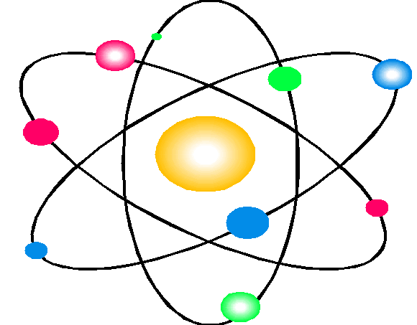
স্বাগতম
Notes:
এই স্লাইডে প্রদর্শিত চিত্রটি আজকের পাঠের আবহ সৃষ্টিতে যুক্ত করা হয়েছে।

Slide 3
পরিচিতি
পরিমলেশ মল্লিক
সহকারী শিক্ষক
ইকবাল হাই স্কুল,দিনাজপুর
মো- ০১৭৪৬-০১৮৮৭৩
বিষয়- রসায়ন
শ্রেণি- নবম
অধ্যায়- তৃতীয়
সময়-৫0মিঃ
Notes:
এই স্লাইডটি শ্রেণিকার্যক্রম পরিচালনার সময় হাইড করে রাখা যেতে পারে।

Slide 4
ভিডিওটি দেখি
Notes:
পাঠ শিরোনাম শিক্ষার্থীদের কাছ থেকে বের করার জন্য স্লাইডে উল্লেখিত ভিডিও দেখিয়ে সংশ্লিষ্ট প্রশ্নোত্তরের মাধ্যমে অথবা সংশ্লিষ্ট অন্য কোন ঘটনা প্রদর্শন করে এ কাজটি করা যেতে পারে। তবে বিশেষ ক্ষেত্রে শিক্ষার্থীদের কাছ থেকে উত্তর বের করতে সাহায্য করা যেতে পারে।

Slide 5
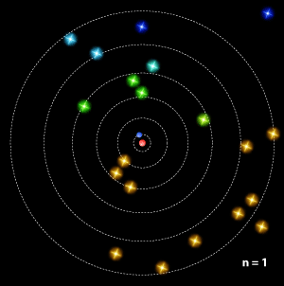
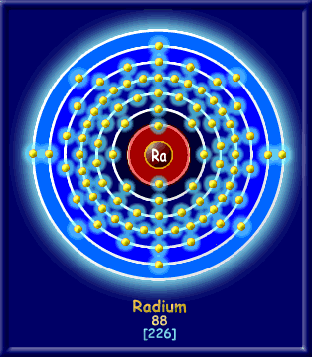
পাঠঃ ৩.১০ শক্তিস্তরে ইলেকট্রন বিন্যাস
Notes:
এই স্লাইডটি শিরোনাম লেখাসহ পাঠ ঘোষণার জন্য রাখা হয়েছে।

Slide 6
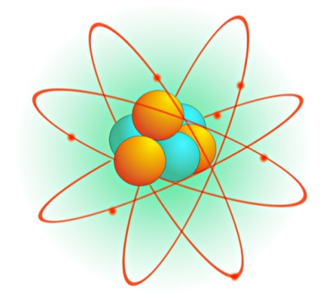
শিখনফল
এই পাঠ শেষে শিক্ষার্থীরা...
ক) শক্তিস্তর বা অরবিটাল সম্পর্কে বর্ণনা করতে পারবে
খ) প্রধান ও উপশক্তিস্তরসমূহ সূচিত হওয়ার প্রক্রিয়া বর্ণনা করতে পারবে
গ) কক্ষপথ এবং কক্ষপথের বিভিন্ন উপস্তরে পুরমাণুর ইলেকট্রনসমূহকে বিন্যাস করতে পারবে।
Notes:
পাঠ শেষে কাঙ্খিত শিখনফলকে সামনে রেখে পাঠকে ধারাবাহিকভাবে পরিচালনার উদ্দেশ্যে এই স্লাইডটি রাখা হয়েছে।

Slide 7
পমাণুর ইলেকট্রনসুমূহ তাদের নিজ নিজ শক্তি অনুযায়ী বিভিন্ন
শক্তিস্তরে অবস্থান করে।
এটি নিউক্লিয়াসের সবচেয়ে কাছের শক্তিস্তর অর্থাৎ N= 1 অর্থাৎ K শেল।
2য় শক্তিস্তর অর্থাৎ N=2 বা L শেল।
৩য় শক্তিস্তর অর্থাৎ N=৩ বা M শেল।
Notes:
আজকের পাঠের প্রথম শিখনফল অর্জনের উদ্দেশ্যে এই স্লাইডটি প্রদর্শন করা হয়েছে।

Slide 8
প্রতিটি প্রধান শক্তিস্তরের সর্বোচ্চ ইলেকট্রন ধারণক্ষমতা 2n² যেখানে
n = 1,2 , 3……… ইত্যাদি। 2n² সূত্রানুসারে-
K শেলের ইলেকট্রন ধারণক্ষমতা 2$×$1² = 2 টি
L শেলের ইলেকট্রন ধারণক্ষমতা 2$×$2² = 8 টি
M শেলের ইলেকট্রন ধারণক্ষমতা 2$×$3² = 18টি
N শেলের ইলেকট্রন ধারণক্ষমতা 2$×$4² = 32 টি
ইলেকট্রন বিন্যাসের সময় নিম্ন শক্তিস্তর ইলেকট্রন দ্বারা পূর্ণ হলে পরবর্তী শক্তিস্তরে ইলেকট্রন প্রবেশ করে। হাইড্রোজেন থেকে আর্গন থেকে এই নিয়ম মেনে চলে।
Notes:
আজকের পাঠের দ্বিতীয় শিখনফল অর্জনের উদ্দেশ্যে এই স্লাইডটি প্রদর্শন করা হয়েছে।

Slide 9
একক কাজ
1 থেকে 18 পারমাণবিক সংখ্যা বিশিষ্ট মৌলসমূহের চিত্রসহ ইলেকট্রন বিন্যাস কর।
Notes:
এই স্লাইডে একক কাজের মাধ্যমে শিক্ষার্থীদের প্রথম ও দ্বিতীয় শিখনফল অর্জিত হলো কি-না তা যাচাই করার চেষ্টা করা হয়েছে।

Slide 10
19 অথবা তার অধিক পারমাণবিক সংখ্যা বিশিষ্ট মৌলের পরমাণুর ইলেকট্রন বিন্যাসের সময় তৃতীয় শক্তিস্তর পূর্ণ না হয়ে চতুর্থ শক্তিস্তরে ইলেকট্রন প্রবেশ করে।
প্রতিটি শক্তিস্তরে আবার কতগুলো উপস্তর থাকে। উপস্তরে
ইলেকট্রন বিন্যাসের মাধ্যমে এর ব্যাখ্যা দেওয়া যায়।
অরবিটাল/উপশক্তিস্তর
Notes:
প্রধান শক্তিস্তরগুলোর প্রকারভেদ উল্লেখপূর্বক তাদের অবস্থানের ব্যাখ্যা প্রদান করার চেষ্টা করা হয়েছে।

Slide 11
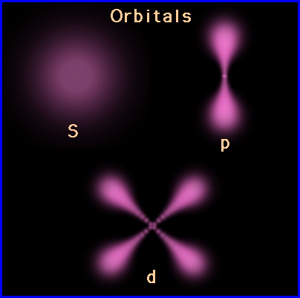
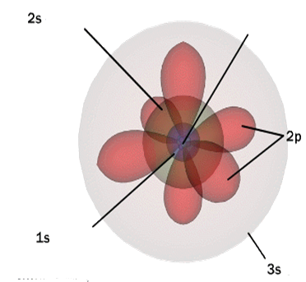
নিউক্লিয়াস
অরবিটাল
অরবিটাল
অরবিটাল
অরবিটাল
প্রতিটি প্রধান শক্তিস্তর এক বা একাধিক উপশক্তিস্তর নিয়ে গঠিত। এই উপস্তরগুলোকে
S, p, d, f ইত্যাদি নামে আখ্যায়িত করা হয়।
Notes:
এখানে উপস্তরগুলোর যথাযথ ব্যাখ্যা প্রদানের মাধ্যমে শ্রেণি পাঠদান করার চেষ্টা করা হয়েছে।

Slide 12
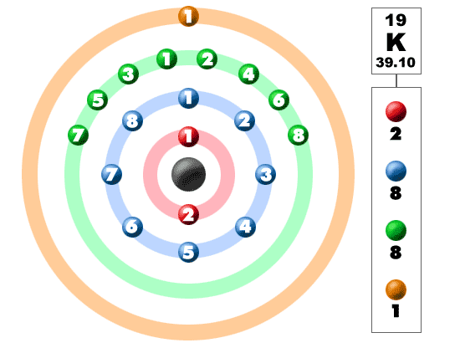
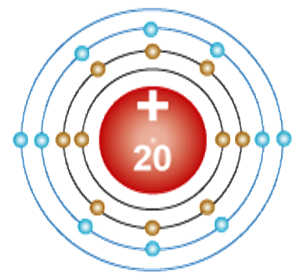
পটাসিয়ামের (K) পারমাণবিক সংখ্যা 19 ও ক্যালসিয়ামের(Ca) পারমাণবিক সংখ্যা 20 । এদের ইলেকট্রন বিন্যাস নিম্নরূপ-
পারমাণবিক সংখ্যা | মৌল | অরবিট বা প্রধান শক্তিস্তর |  |  |  | বিন্যাসের চিত্র
 |  | K | L | M | N
19 | K | 2 | 8 | 8 | 1
20 | Ca | 2 | 8 | 8 | 2
ছক- পরমাণুর শক্তিস্তরে ইলেকট্রন বিন্যাস
Notes:
এই স্লাইডে ১৯ এর অধিক পারমাণবিক সংখ্যা বিশিষ্ট মৌলের ইলেকট্রন বিন্যাসের ব্যাখ্যা দেওয়া যেতে পারে।

Slide 13
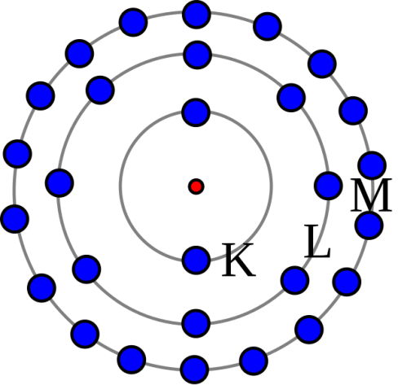
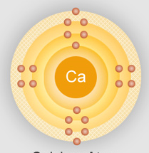
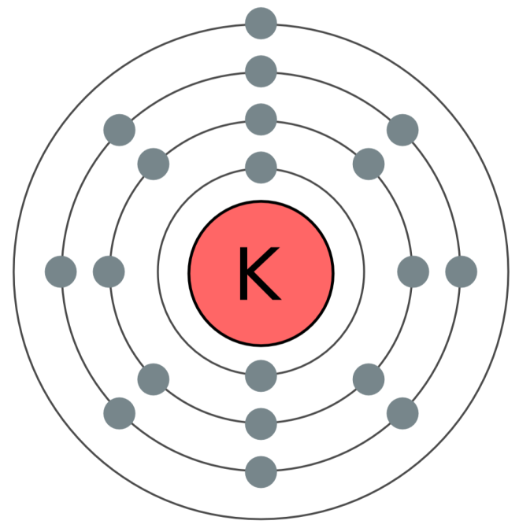
দলগত কাজ
সময়ঃ ৫ মিনিট
2n² সূত্রানুযায়ী পটাসিয়ামের M শেলে 9 টি এবং ক্যালসিয়ামের 10 টি ইলেকট্রন থাকার কথা থাকলেও তা নেই কেন?

Slide 14
K বা ১ম শেলের উপস্তর সংখ্যা1টি যাকে 1s বলা হয় । 1দ্বারা কক্ষপথের
প্রধান শক্তিস্তরকে বুঝায়।
L বা ২য় শেলের উপস্তর সংখ্যা 2টি: 2s, 2p
M বা 3য় শেলের উপস্তর সংখ্যা 3টি: 3s, 3p,3d
N বা ৪র্থ শেলের উপস্তর সংখ্যা 4টি: 4s, 4p,4d,4f
অরবিটাল সমূহের শক্তিক্রম নিম্নরূপ
1s$<$ 2s $<$ 2p $<$3s $<$ 3p $<$4s $<$3d $<$4p $<$5s $<$4d $<$5p
$<$6d $<$4f $<$5d $<$6p $<$7s $<$ 5f $<$6d $<$7p $<$8s
Notes:
এই স্লাইডে উপস্তরসমূহে ইলেকট্রনসমূহ যেভাবে বিন্যস্ত থাকে তার ব্যাখ্যা দেওয়ার চেষ্টা করা হয়েছে।

Slide 15
শ
ক্তি
বৃ
দ্ধি
1s
2s
2p
3s
3p
3d
4s
4p
4d
4f
5s
5p
5d
4d
6s
6p
6d
7s
7p
অরবিটালসমূহের শক্তিক্রম মনে রাখার ছক

Slide 16
দলগত কাজ
সময়ঃ ৫ মিনিট
প্রধান শক্তিস্তরে সর্বোচ্চ ইলেকট্রন ধারনের সূত্রটি উল্লেখ কর। এই সুত্র অনুযায়ী M শক্তিস্তরে সর্বোচ্চ কতটি ইলেকট্রন থাকতে পারে?
Notes:
এই স্লাইডে দলীয় কাজের মাধ্যমে শিক্ষার্থীদের দ্বিতীয় ও তৃতীয় শিখনফল অর্জিত হলো কি-না তা যাচাই করার চেষ্টা করা হয়েছে।

Slide 17
মূল্যায়ন
প্রধান শক্তিগুলো কী কী?
ইলেকট্রন কখন পরবর্তী শক্তিস্তরে প্রবেশ করে ?
ইলেকট্রনসমূহের সাধারন ধর্ম কী?
কখন ইলেকট্রন বিন্যাস অধিকতর সুস্থিতি অর্জন করে ?
N বা ৪র্থ শেলের উপস্তর কয়টি ও কী কী?
Notes:
সামগ্রিকভাবে পাঠটি মূল্যায়ন করার উদ্দেশ্যে স্লাইডে প্রদর্শিত প্রশ্নগুলি ছাড়াও অন্য প্রশ্ন করতে পারেন বা চিত্র প্রদর্শনের মাধ্যমেও কাজটি করা যেতে পারে।

Slide 18
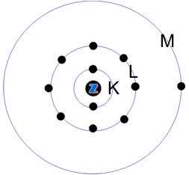
বাড়ির কাজ
“একটি মৌলের ইলেকট্রন বিন্যাস সাধারন নিয়মে করা যায় না”- তোমার মতামত দাও।

Slide 19
ধন্যবাদ
Notes:
বোর্ডের লিখা মুছে শিক্ষার্থীদের সুস্বাস্থ্য কামনা করে ধন্যবাদ দিয়ে শ্রেণিকক্ষ ত্যাগ করা যেতে পারে।

Slide 20
কৃতজ্ঞতা স্বীকার
শিক্ষা মন্ত্রণালয়, মাউশি, এনসিটিবি ও এটুআই-এর সংশ্লিষ্ট কর্মকর্তাবৃন্দ
এবং কন্টেন্ট সম্পাদক হিসেবে যাঁদের নির্দেশনা, পরামর্শ ও তত্ত্বাবধানে এই মডেল কন্টেন্ট সমৃদ্ধ হয়েছে তারা হলেন-
জনাব সামসুদ্দিন আহমেদ তালুকদার, প্রভাষক, টিটিসি, কুমিল্লা
জনাব মোঃ তাজুল ইসলাম, সহকারি অধ্যাপক, টিটিসি, পাবনা

